Slide 1
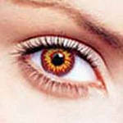
Глаз и зрение
Авторы учитель физики Королева Татьяна Юрьевна
и учитель химии и биологии Трибунская Елена Жановна
МАОУ СОШ № 7 г. Балаково Саратовской области
2014

Slide 2
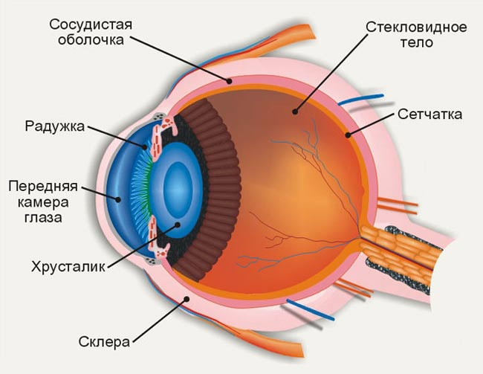
Строение глаза
Слайд 2
http://school-collection.edu.ru/catalog/res/669ba083-e921-11dc-95ff-0800200c9a66/?from=4dc8092d-e921-11dc-95ff-0800200c9a66&interface=pupil&class=50&subject=30

Slide 3
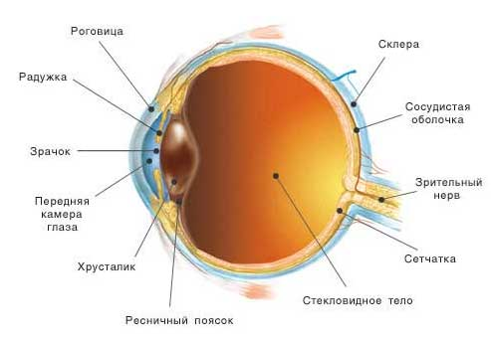

Slide 4
Рис.3. Структура глаза

Slide 5
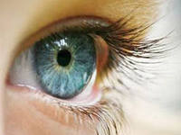
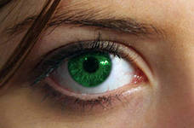
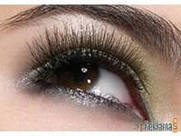
Цвета радужной оболочки

Slide 6
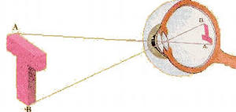
Построение изображения на сетчатке
Слайд 3
http://school-collection.edu.ru/catalog/res/669ba083-e921-11dc-95ff-0800200c9a66/?from=4dc8092d-e921-11dc-95ff-0800200c9a66&interface=pupil&class=50&subject=30

Slide 7
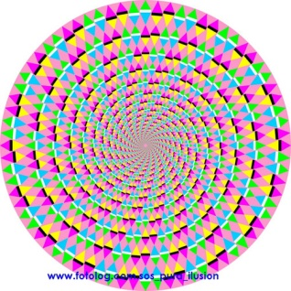
Слайд6
Что изображено на рисунке: концентрические окружности
или спираль?
http://school-collection.edu.ru/catalog/res/669ba083-e921-11dc-95ff-0800200c9a66/?from=4dc8092d-e921-11dc-95ff-0800200c9a66&interface=pupil&class=50&subject=30

Slide 8
Рис. 7. Кого вы видите, грустного старика или ковбоя?

Slide 9
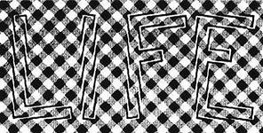
Рис. 8. Эти буквы кажутся косо расположенными. На самом деле это не так.

Slide 10
Рис. 9. Длинные и косые линии на этом рисунке в действительности параллельны.

Slide 11
Обнаружение слепого пятна

Slide 12
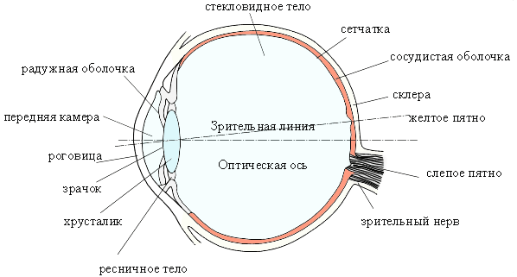
Строение глаза

Slide 13
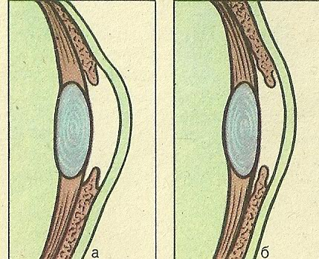
Изменение кривизны хрусталика

Slide 14
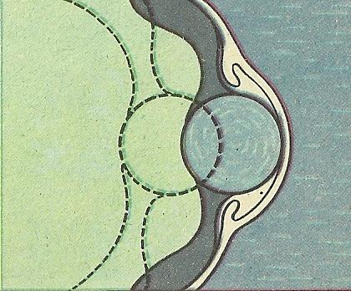
Шарообразный хрусталик рыбы

Slide 15
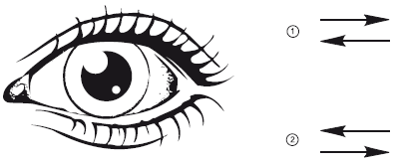
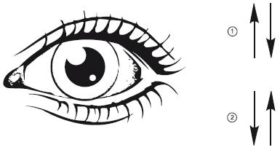
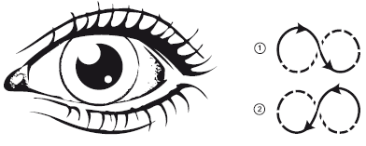
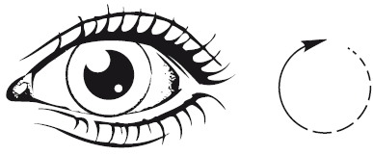
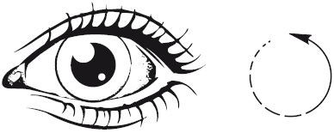
Гимнастика для глаз

Slide 16
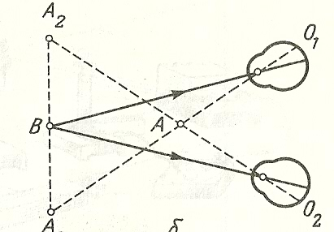
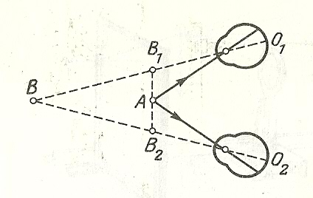
Бинокулярное зрение
http://school-collection.edu.ru/catalog/res/669ba083-e921-11dc-95ff-0800200c9a66/?from=4dc8092d-e921-11dc-95ff-0800200c9a66&interface=pupil&class=50&subject=30
Слайд 5

Slide 17
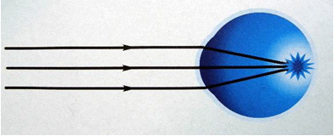
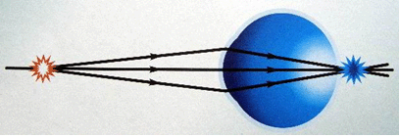
Дефект зрения близорукость
http://school-collection.edu.ru/catalog/res/669ba083-e921-11dc-95ff-0800200c9a66/?from=4dc8092d-e921-11dc-95ff-0800200c9a66&interface=pupil&class=50&subject=30
Дефект зрения дальнозоркость
Слайд 7

Slide 18
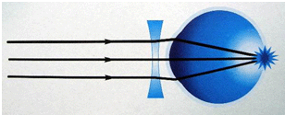
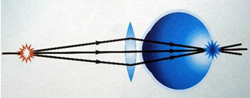
Слайд 8
Исправление близорукости при помощи рассеивающей линзы
http://school-collection.edu.ru/catalog/res/669ba083-e921-11dc-95ff-0800200c9a66/?from=4dc8092d-e921-11dc-95ff-0800200c9a66&interface=pupil&class=50&subject=30
Исправление дальнозоркости
при помощи собирающей линзы

Slide 19
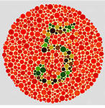
Дальтоник видит этот круг серым и не видит цифру 5.

Slide 20
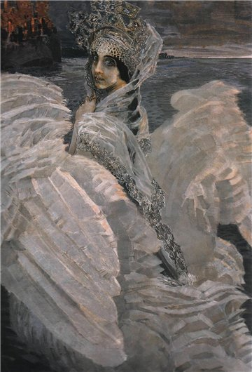
Рис. 24. Дальтоник видит этот круг серым.
Михаил Врубель. Царевна-лебедь

Slide 21
Литература:
Восстановление зрения / http://stamina.ru/eyes.htm
Глаз и зрение / http://www.polnaja-jenciklopedija.ru/biologiya/glaz-i-zrenie.html
Глаз и зрение: инструкция по применению/http://www.health-ua.org/hot/91.html
Зрение человека / http://ru.wikipedia.org/wiki
О глазах и зрении / http://glazakyshtym.jimdo.com/
Перышкин А. в., Чемакин В. И. Факультативный курс физики 7 класс. Пособие для учащихся. – М.: Просвещение, 1980.
Профилактика зоркости http://www.tinlib.ru/medicina/zrenie_na_100_fitnes_i_dieta_dlja_glaz/p3.php
30 фактов про глаза и зрение / http://facte.ru/man/4558.html
Фронтальные лабораторные занятия по физике в 7-11 классах общеобразовательных учреждений: Кн. для учителя/В. А. Буров, Ю. И. Дик, Б. С. Зворыкин и др. – М.: Просвещение, Учеб. лит., 1996.
http://ru.wikipedia.org/wiki/

